Slide 1
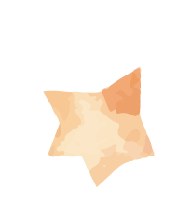
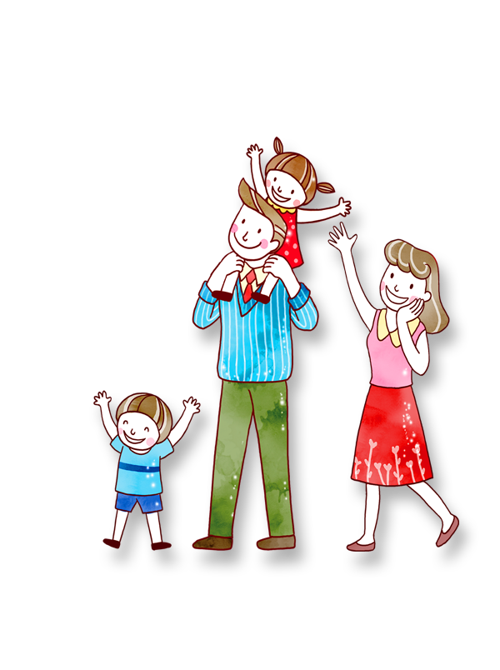
UỶ BAN NHÂN DÂN HUYỆN AN LÃO
TRƯỜNG TIỂU HỌC QUỐC TUẤN
MÔN TOÁN LỚP 3
GIÁO VIÊN: BÙI KIỀU OANH

Slide 2
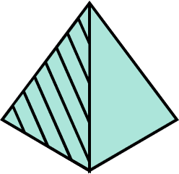
Toán
BÀI 20: THỰC HÀNH VẼ GÓC VUÔNG, VẼ ĐƯỜNG TRÒN, HÌNH VUÔNG, HÌNH CHỮ NHẬT VÀ VẼ TRANG TRÍ

Slide 3
KHỞI ĐỘNG

Slide 4
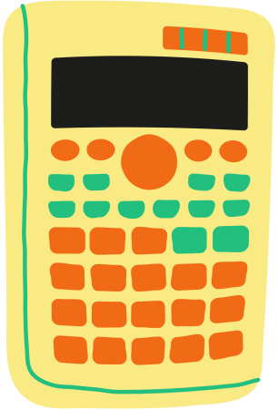
TIẾT 1

Slide 5
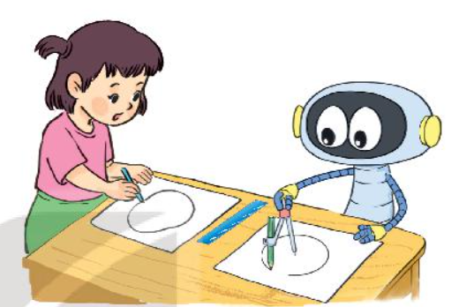

Slide 6
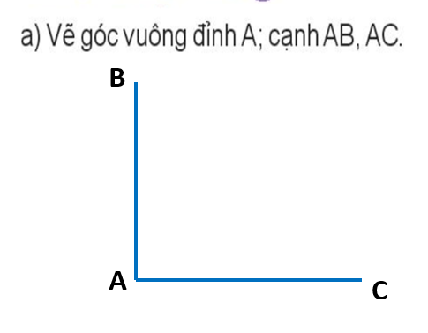
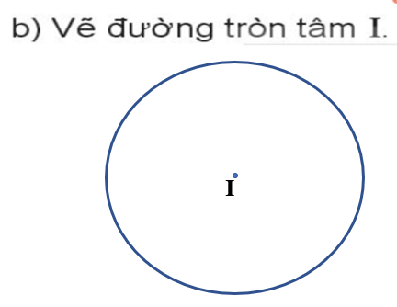

Slide 7
Tự làm ê ke giấy: Gấp tờ giấy làm đôi, rồi lại gấp làm đôi (như hình vẽ)

Slide 8
a) Dùng ê ke trong bộ đồ dùng học tập của em, hãy kiểm tra lại góc vuông ở ê ke giấy vừa làm
b) Dùng ê ke giấy em vừa làm, em hãy
tìm xem trong hình bên có mấy góc vuông.

Slide 10
TIẾT 2

Slide 12
Bước 1
Bước 2

Slide 13
Bước 3

Slide 15
Củng cố - dặn dò

Slide 16
CHÀO CÁC EM
Hẹn gặp lại các em!

